Slide 1
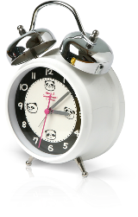
Trường THCS …..
Chào mừng quý thầy cô đến dự giờ thăm lớp!
LỚP: 8 GV:

Slide 2
HĐ
NHÓM
Ghi Chú
HĐ
CẶP ĐÔI
HĐ
CÁ NHÂN

Slide 3
THIẾT BỊ DẠY HỌC VÀ HỌC LIỆU
GIÁO VIÊN
HỌC SINH
 SGK
 Kế hoạch bài dạy
Thước thẳng
Máy tính, máy chiếu
Phiếu bài tập
 SGK
 Thước thẳng
 Giấy
 Bảng nhóm

Slide 4
Tiết……
Bài 4.
XÁC SUẤT CỦA BIẾN CỐ NGẪU NHIÊN TRONG MỘT SỐ TRÒ CHƠI ĐƠN GIẢN (Tiết 3)

Slide 5
Nội dung tiết học
I. Ôn lại lí thuyết đã học ở tiết trước
II. Áp dụng vào giải quyết một số bài tập
III. Mở rộng, vận dụng cao vào một vài tình huống cụ thể

Slide 6
Nắm chắc cách tìm xác suất của 1 vài biến cố ngẫu nhiên trong trò chơi “Tung đồng xu” và trò chơi “Vòng quay số” và trò chơi “Chọn ngẫu nhiên”
Làm thành thạo một số BT cơ bản trong SGK và mở rộng thêm với các mô thình trò chơi tương tự.
Mục tiêu cần đạt
A. KIẾN THỨC
A. KIẾN THỨC
- Năng lực tự học,
- Chăm chỉ
- Năng lực giao tiếp và hợp tác
- Trung thực
- Năng lực tư duy và lập luận toán học
- Trách nhiệm
- Năng lực sử dụng công cụ và phương tiện học toán
B. NĂNG LỰC
C. PHẨM CHẤT

Slide 7
01
KHỞI ĐỘNG

Slide 8
HOẠT ĐỘNG KHỞI ĐỘNG

Slide 10
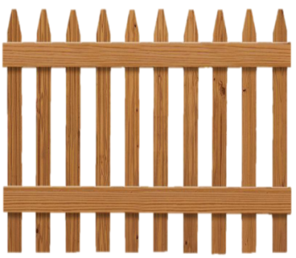
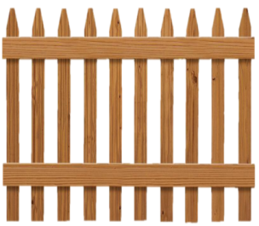
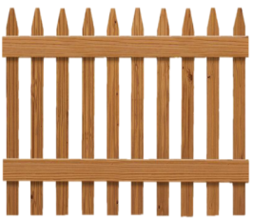
1
2
3
4

Slide 11
Câu 1: Hãy cho biết xác suất của biến cố “Mặt xuất hiện của đồng xu là mặt N” trong trò chơi tung đồng xu là bao nhiêu?
Đáp số:
Trở về

Slide 12
Câu 2: Trong trò chơi vòng quay số nói chung, nếu k là số kết quả thuận lợi cho một biến cố, n là số các kết quả có thể xảy ra khi quay thì xác suất của biến cố đó là:
Đáp số:
Trở về

Slide 13
Câu 3: Có 12 thẻ, mỗi thẻ đánh một số từ 1 đến 12. Rút ngẫu nhiên 1 thẻ trong 12 thẻ đó. Tính số kết quả thuận lợi của biến cố “Số trên thẻ rút ra là số tự nhiên có 2 chữ số”
Đáp số:
3
Trở về

Slide 14
Câu 4: Có 12 thẻ, mỗi thẻ đánh một số từ 1 đến 12. Rút ngẫu nhiên 1 thẻ trong 12 thẻ đó. Tính xác suất của biến cố “Số trên thẻ rút ra là số tự nhiên có 2 chữ số”
Đáp số:
Trở về

Slide 15
Xác suất của biến cố “Mặt xuất hiện của đồng xu là mặt S” bằng 1/2
Trong trò chơi tung đồng xu
Trong trò chơi vòng quay số
Xác suất của biến cố “Mặt xuất hiện của đồng xu là mặt N” bằng 1/2
XÁC SUẤT CỦA BIẾN CỐ NGẪU NHIÊN TRONG MỘT SỐ TRÒ CHƠI ĐƠN GIẢN
xác suất của một biến cố bằng tỉ số của số kết quả thuận lợi cho biến cố và số các kết quả có thể xảy ra khi quay.
xác suất của một biến cố bằng tỉ số của số kết quả thuận lợi cho biến cố và số các kết quả có thể xảy ra đối với đối tượng được chọn ra.
Trong trò chơi chọn ngẫu nhiên một đối tượng từ một nhóm đối tượng.

Slide 16
02
BÀI TẬP

Slide 17
Bài tập 1
DẠNG 1: Tìm xác suất của 1 vài biến cố ngẫu nhiên
Một hộp có 52 chiếc thẻ cùng loại,mỗi thẻ đc ghi một trong các số 1, 2, 3, ..., 52; hai thẻ khác nhau thì ghi hai số khác nhau.
Rút ngẫu nhiên một thẻ trong hộp, tính xác suất của mỗi biến cố sau:
“ Số xuất hiện trên thẻ được rút ra là số có chữ số hàng đơn vị là 5”.
“ Số xuất hiện trên thẻ được rút ra là số có hai chữ số”.
“ Số xuất hiện trên thẻ được rút ra là số có hai chữ số với tích các chữ số bằng 6”.
.
HS hoạt động cá nhân trong thời gian 6 phút

Slide 18
Đáp án:
Gọi A là tập hợp các kết quả có thể xảy ra khi rút ngẫu nhiên một thẻ trong hộp . Tập hợp A có 52 phần tử.
a) Có 5 kết quả thuận lợi cho biến cố “Số xuất hiện trên thẻ được rút ra là số có chữ số hàng đơn vị là 5” là: 5; 15; 25; 35; 45
Xác suất của biến cố trên là:
b) Có 43 kết quả thuận lợi cho biến cố “Số xuất hiện trên thẻ được rút ra là số có hai chữ số” là: 10; 11; 12; 13; ....; 52 (Vì (52 – 10) + 1 = 43)
Xác suất của biến cố này là:
43
c) Có 3 kết quả thuận lợi cho biến cố “ Số xuất hiện trên thẻ được rút ra là số có hai chữ số với tích các chữ số bằng 6” là: 16; 23; 32
Xác suất của biến cố này là:

Slide 19
Hãy khai thác và phát triển bài tập 1
Bài tập 1
.
Một hộp có 52 chiếc thẻ cùng loại,mỗi thẻ đc ghi một trong các số 1, 2, 3, ..., 52; hai thẻ khác nhau thì ghi hai số khác nhau.
Rút ngẫu nhiên một thẻ trong hộp, tính xác suất của mỗi biến cố sau:
“ Số xuất hiện trên thẻ được rút ra là số có chữ số hàng đơn vị là 5”.
“ Số xuất hiện trên thẻ được rút ra là số có hai chữ số”.
“ Số xuất hiện trên thẻ được rút ra là số có hai chữ số với tích các chữ số bằng 6”.

Slide 20
Bài tập 1
Một hộp có 52 chiếc thẻ cùng loại,mỗi thẻ đc ghi một trong các số 1, 2, 3, ..., 52; hai thẻ khác nhau thì ghi hai số khác nhau.
Rút ngẫu nhiên một thẻ trong hộp, tính xác suất của mỗi biến cố sau:
“ Số xuất hiện trên thẻ được rút ra là số có chữ số hàng đơn vị là 5”.
“ Số xuất hiện trên thẻ được rút ra là số có hai chữ số”.
“ Số xuất hiện trên thẻ được rút ra là số có hai chữ số với tích các chữ số bằng 6”.
.
BT Bổ sung
d) “Số xuất hiện trên thẻ được rút ra là số nguyên tố”.
e) “Số xuất hiện trên thẻ được rút ra là số chính phương”.

Slide 21
Bài tập 2
Viết ngẫu nhiên một số tự nhiên có ba chữ số.
Có bao nhiêu cách viết một số tự nhiên như vậy?
Tính xác suất của mỗi biến cố sau:
- “Số tự nhiên được viết ra là lập phương của một số tự nhiên”.
- “Số tự nhiên được viết ra là số chia hết cho 10”.
Làm thế nào để tính được xác suất của biến cố ngẫu nhiên nói trên?

Slide 22
Bài tập 2
Viết ngẫu nhiên một số tự nhiên có ba chữ số.
Có bao nhiêu cách viết một số tự nhiên như vậy?
Tính xác suất của mỗi biến cố sau:
- “Số tự nhiên được viết ra là lập phương của một số tự nhiên”.
- “Số tự nhiên được viết ra là số chia hết cho 10”.
HS hoạt động cặp đôi trong thời gian 3 phút

Slide 23
Bài tập 2
Viết ngẫu nhiên một số tự nhiên có ba chữ số.
Có bao nhiêu cách viết một số tự nhiên như vậy?
Tính xác suất của mỗi biến cố sau:
- “Số tự nhiên được viết ra là lập phương của một số tự nhiên”.
- “Số tự nhiên được viết ra là số chia hết cho 10”.
Giải
Gọi B là tập các kết quả có thể xảy ra khi viết ngẫu nhiên một số tự nhiên có ba chữ số.
a) Tập hợp B có số phần tử là:
=> Có 900 cách viết một số tự nhiên như vậy.
b) Các kết quả thuận lợi cho biến cố “Số tự nhiên được viết ra là lập phương của một số tự nhiên” là:

Slide 24
HD tìm: “Số tự nhiên được viết ra là lập phương của một số tự nhiên”.
4³ = 64
5³ = 125
6³ = 216
7³ = 343
8³ = 512
9³ = 729
10³ = 1000
Các số thoả mãn là:

Slide 25
Bài tập 2
Viết ngẫu nhiên một số tự nhiên có ba chữ số.
Có bao nhiêu cách viết một số tự nhiên như vậy?
Tính xác suất của mỗi biến cố sau:
- “Số tự nhiên được viết ra là lập phương của một số tự nhiên”.
- “Số tự nhiên được viết ra là số chia hết cho 10”.
Giải
Gọi B là tập các kết quả có thể xảy ra khi viết ngẫu nhiên một số tự nhiên có ba chữ số.
a) Tập hợp B có số phần tử là:
=> Có 900 cách viết một số tự nhiên như vậy.
b) Các kết quả thuận lợi cho biến cố “Số tự nhiên được viết ra là lập phương của một số tự nhiên” là:
125; 216; 343; 512; 729 (có 5 kết quả).
Xác suất của biến cố trên là:

Slide 26
Bài tập 2
Viết ngẫu nhiên một số tự nhiên có ba chữ số.
Có bao nhiêu cách viết một số tự nhiên như vậy?
Tính xác suất của mỗi biến cố sau:
- “Số tự nhiên được viết ra là lập phương của một số tự nhiên”.
- “Số tự nhiên được viết ra là số chia hết cho 10”.
Giải
a) Có 900 cách viết một số tự nhiên tự nhiên có ba chữ số.
b) - Các kết quả thuận lợi cho biến cố “Số tự nhiên được viết ra là số chia hết cho 10” là: 100; 110; 120; 130; ... 990
Số các kết quả thuận lợi là:
(kết quả)
Xác suất của biến cố trên là:

Slide 27
DẠNG 2:Chọn ngẫu nhiên một đối tượng từ một nhóm đối tượng.
Bài tập 3
Sau khi tìm hiểu các tài liệu, bạn Trung lựa chọn 10 biển đẹp của các châu lục trên thế giới: Hạ Long (thuộc nước Việt Nam); Phuket (thuộc nước Thái Lan); Marasusa Tropea (thuộc nước Italia); Cala Macarella (thuộc nước Tây Ban Nha); Ifaty (thuộc nước Madagascar); Lamu (thuộc nước Kenya); Ipanema (thuộc nước Brazil); Cancun (thuộc nước Mexico); Bondi (thuộc nước Brazil); Scotia (thuộc châu Nam Cực). Chọn ngẫu nhiên một biển trong 10 biển đó.
Gọi E là tập hợp gồm các kết quả có thể xảy ra đối với biển được chọn. Tính số phần tử của tập hợp E
Tính xác suất của các biến cố sau:
“Biển được chọn thuộc châu Âu”;
“Biển được chọn thuộc châu Á”;
“Biển được chọn thuộc châu Phi”;
.
“Biển được chọn thuộc châu Úc”;
“Biển được chọn thuộc châu Nam cực”;
“Biển được chọn thuộc châu Mỹ”;

Slide 28
HS hoạt động nhóm trong thời gian 4 phút rồi điền vào bảng nhóm
Bài tập 3
PHIẾU BÀI TẬP 3
Biến cố | Kết quả thuận lợi | Xác suất
“Biển được chọn thuộc châu Âu”
“Biển được chọn thuộc châu Á”
“Biển được chọn thuộc châu Phi”
“Biển được chọn thuộc châu Úc”
“Biển được chọn thuộc châu Nam cực”
“Biển được chọn thuộc châu Mỹ”

Slide 29
HĐ NHÓM
Bài tập 3
Sau khi tìm hiểu các tài liệu, bạn Trung lựa chọn 10 biển đẹp của các châu lục trên thế giới: Hạ Long (thuộc nước Việt Nam); Phuket (thuộc nước Thái Lan); Marasusa Tropea (thuộc nước Italia); Cala Macarella (thuộc nước Tây Ban Nha); Ifaty (thuộc nước Madagascar); Lamu (thuộc nước Kenya); Ipanema (thuộc nước Brazil); Cancun (thuộc nước Mexico); Bondi (thuộc nước Brazil); Scotia (thuộc châu Nam Cực). Chọn ngẫu nhiên một biển trong 10 biển đó.
Gọi E là tập hợp gồm các kết quả có thể xảy ra đối với biển được chọn. Tính số phần tử của tập hợp E
Tính xác suất của các biến cố sau:
“Biển được chọn thuộc châu Âu”;
“Biển được chọn thuộc châu Á”;
“Biển được chọn thuộc châu Phi”;
.
“Biển được chọn thuộc châu Úc”;
“Biển được chọn thuộc châu Nam cực”;
“Biển được chọn thuộc châu Mỹ”;

Slide 30
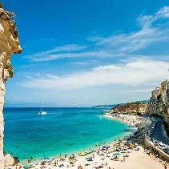
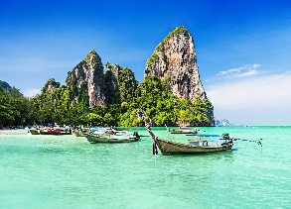
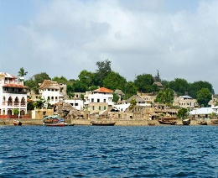
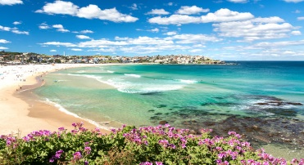
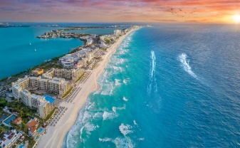
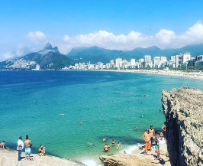
PHIẾU BÀI TẬP 3
Biến cố | Kết quả thuận lợi | Xác suất
“Biển được chọn thuộc châu Âu”
“Biển được chọn thuộc châu Á”
“Biển được chọn thuộc châu Phi”
“Biển được chọn thuộc châu Úc”
“Biển được chọn thuộc châu Nam cực”
“Biển được chọn thuộc châu Mỹ”
Marasusa Tropea (Italia)
Cala Macarella
(TBN)
Hạ Long (VN)
Phuket
(Thái Lan)
Ifaty
(Madagasca)
Lamu
(Kenya)
Bondi
(Australia)
Scotia
(châu Nam cực)
Cancun
(Mexico)
Ipanema
(Brazil)

Slide 31
03
VẬN DỤNG

Slide 32
Bài tập vận dụng:
Nhân dịp khai trương của một tiệm bán đồ uống, chủ tiệm đưa ra chương trình rút thăm tặng quà cho khách mua hàng như sau: Mỗi hoá đơn từ 100.000 đ trở lên, khách hàng được một lần rút thăm trúng quà, trong hộp quà gồm các lá phiếu ghi tên các món quà tặng, chủ tiệm có 20 tờ phiếu ghi tên các món quà tặng, trong đó có 10 phiếu ghi quà tặng là 1 cốc trà sữa, 6 phiếu ghi quà tặng là 1 cốc sinh tố hoa quả, 3 phiếu ghi quà tặng là giảm 20% hoá đơn khi thanh toán, và 1 phiếu ghi quà tặng là 100.000 đ (các phiếu được gấp kín phần ghi chữ và giống nhau). Bạn Hồng đến mua hàng và được một lần rút thăm tặng quà.
Tính xác suất để bạn Hồng được tặng 100.000 đ.
Tính xác suất để bạn Hồng được tặng 1 cốc trà sữa.

Slide 33
Giải:
20 tờ phiếu tương ứng với 20 kết quả có thể xảy ra khi rút thăm 1 lần. Số kết quả thuận lợi để bạn Hồng rút được phiếu ghi quà tặng là 100000 đ là 1. Số kết quả thuận lợi để bạn Hồng rút được phiếu ghi quà tặng là 1 cốc trà sữa là 10.
Vậy:
a) Xác suất để bạn Hồng được tặng 100.000đ là:
b) Xác suất để bạn Hồng được tặng 1 cốc trà sữa là:

Slide 34
1
Nắm chắc xác suất của một vài biến cố ngẫu nhiên trong trò chơi “Tung đồng xu” và trò chơi “Vòng quay số” đã học.
HƯỚNG DẪN VỀ NHÀ
2
Tìm hiểu các mô hình trò chơi tương tự và tìm xác suất của biến cố ngẫu nhiên bất kì.
- Xem lại bài tập đã chữa và làm bài tập trong sbt.
- Tìm hiểu “Xác suất của biến cố ngẫu nhiên trong trò chơi chọn ngẫu nhiên một đối tượng từ một nhóm đối tượng”
Đọc trước nội dung bài mới.
3

Slide 35
HƯỚNG DẪN VỀ NHÀ
Bài tập 17(sbt):
Một đội học sinh tham gia cuộc thi sáng tạo thanh thiếu niên nhi đồng toàn quốc năm 2022 có 4 học sinh lớp 7 là: An, Bình, Chi, Minh và 5 học sinh lớp 8 là: Phương, Hà, Ngọc, Nam, Thư. Chọn ngẫu nhiên một học sinh trong đội học sinh tham gia cuộc thi đó.
Viết tập hợp A gồm các kết quả có thể xảy ra đối với thí sinh được chọn ra. Tính số phần tử của tập hợp A.
Tính xác suất của mỗi biến cố “Thí sinh được chọn là học sinh lớp 7”.
Tính xác suất của mỗi biến cố “Thí sinh được chọn là học sinh lớp 8”.

Slide 36
HƯỚNG DẪN VỀ NHÀ
Bài tập 17(sbt):
Một đội học sinh tham gia cuộc thi sáng tạo thanh thiếu niên nhi đồng toàn quốc năm 2022 có 4 học sinh lớp 7 là: An, Bình, Chi, Minh và 5 học sinh lớp 8 là: Phương, Hà, Ngọc, Nam, Thư. Chọn ngẫu nhiên một học sinh trong đội học sinh tham gia cuộc thi đó.
Viết tập hợp A gồm các kết quả có thể xảy ra đối với thí sinh được chọn ra. Tính số phần tử của tập hợp A.
Tính xác suất của mỗi biến cố “Thí sinh được chọn là học sinh lớp 7”.
Tính xác suất của mỗi biến cố “Thí sinh được chọn là học sinh lớp 8”.
HD:
c) Có 5 kết quả thuận lợi cho biến cố “Thí sinh được chọn là học sinh lớp 8”.
Xác suất của mỗi biến cố “Thí sinh được chọn là học sinh lớp 8” là:

Slide 37
HƯỚNG DẪN VỀ NHÀ
Bài tập 18(sbt):
Cho tập hợp và
. Lập ra tất cả các số có hai chữ số
trong đó và
a) Có thể lập được bao nhiêu số
như vậy?
b) Tính xác suất của biến cố “Số tự nhiên lập được là số chia hết cho 9”.
c) Tính xác suất của biến cố “Số tự nhiên lập được là số lớn hơn 14”.
HD:
a) Có thể lập được 8 số như vậy
b) Có 1 kết quả thuận lợi cho biến cố “Số tự nhiên lập được là số chia hết cho 9” là
số 18
Xác suất của biến cố “Số tự nhiên lập được là số chia hết cho 9” là

Slide 38
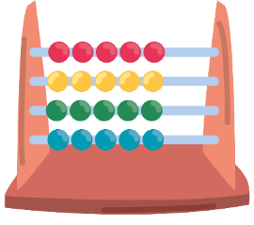
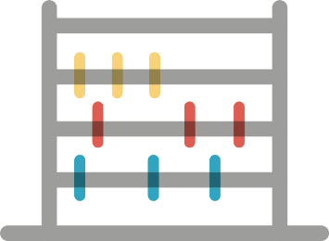
CẢM ƠN CÁC EM ĐÃ LẮNG NGHE BÀI GIẢNG!

